Slide 1
第5章 单片机的中断系统
5.1 中断的概念
5.2 中断控制系统
5.2.1 中断系统的结构
5.2.2 中断控制
5.3 中断处理过程
5.4 中断的编程及应用举例
Notes:
在计算机与外部设备交换信息时，存在高速的CPU和低速的外设之间的矛盾。为了保证CPU送来的数据不至于丢失，可以采取两种办法：查询方式和中断方式。

Slide 2
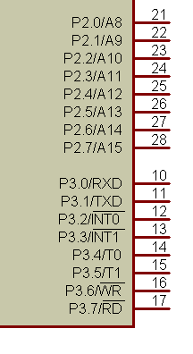
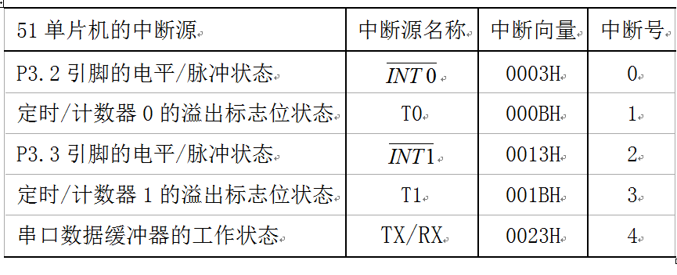
第5章 单片机的中断系统
1、中断源（哪些信号可以作为51单片机中断源？）
中断源数量和种类越多，MCU处理突发事件的能力就越强。
80C51单片机共有5种中断源。
外部中断
内部中断*
*并非很严格

Slide 3
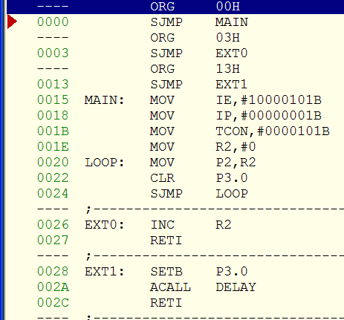


第5章 单片机的中断系统
中断向量
中断程序入口地址（ROM内）
用于汇编程序
0030H
主程序首条指令
0023H
001BH
0013H
000BH
0003H
0000H
SJMP 30H
ROM
汇编程序

Slide 4
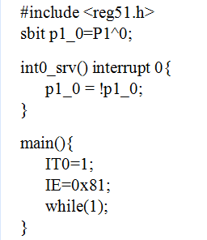
第5章 单片机的中断系统
中断号
与中断向量对应的编号
用于C51程序

Slide 5
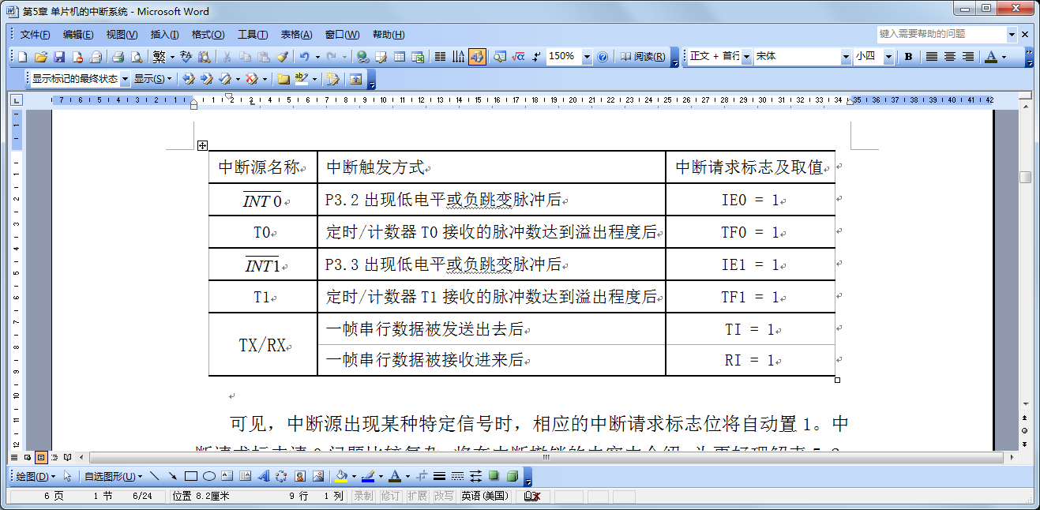
第5章 单片机的中断系统
2、中断请求标志（单片机如何得知中断信号出现？）
当中断信号出现时，单片机中某些寄存器位（中断请求标志位）可被硬件置1。
CPU通过定期查看中断请求标志位是否为1，便可知道有无中断请求。

Slide 6

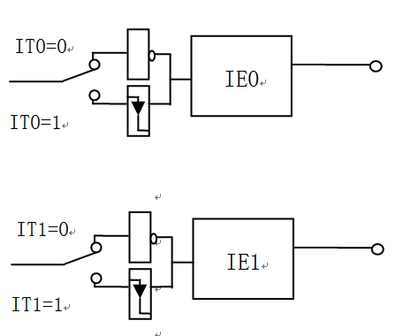
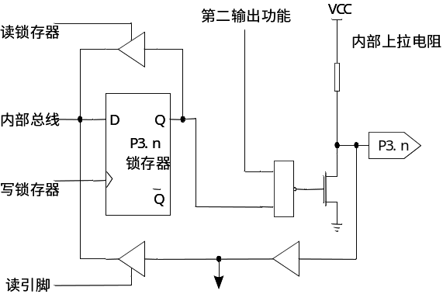
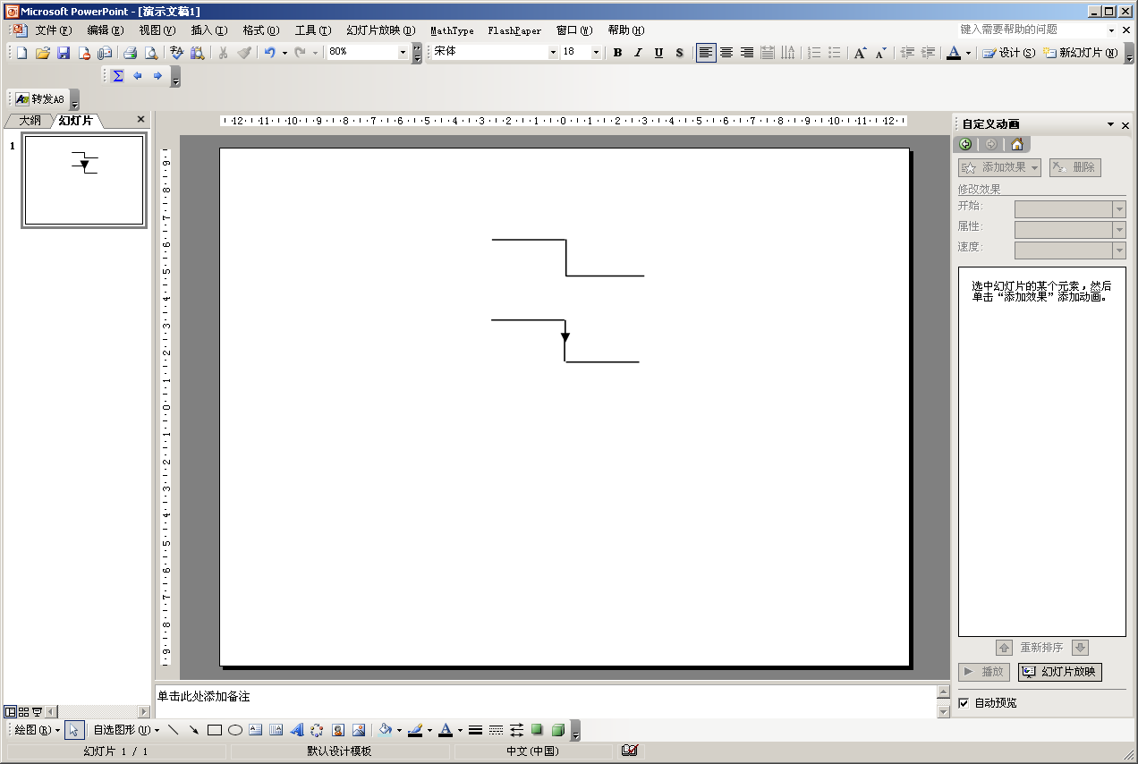
第5章 单片机的中断系统
中断请求标志的置1原理
1、外部中断源（ 和 ）
（第5章）
电平信号
P3.2
2
脉冲信号
V
3
P3.3
1
4
第二输入功能
逻辑开关IT0和IT1用于选择触发信号类型：
ITx=0→选择电平触发（低电平经非门→IEx置1）
ITx=1→选择脉冲触发（负脉冲经施密特触发器→IEx置1)

Slide 7
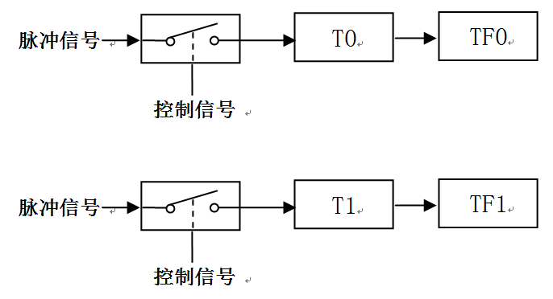
第5章 单片机的中断系统
2、内部中断源（T0和T1）
（第6章）
当T0或T1被充满溢出→向寄存器位TF0、 TF1“进位” →置1

Slide 8
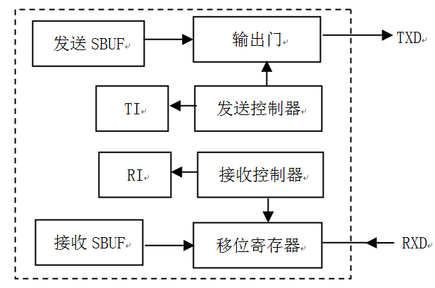
第5章 单片机的中断系统
3、内部中断源（TX和RX）
（第7章）
TX
RX
（发送SUBF中的数据→输出门→TXD端口）
发送控制器→寄存器位TI置1；
（RXD引脚的数据→移位寄存器→接收SBUF）
接收控制器→寄存器位RI置1。

Slide 9
第5章 单片机的中断系统
5.1 中断的概念
5.2 中断控制系统
5.2.1 中断系统的结构
5.2.2 中断控制
5.3 中断处理过程
5.4 中断的编程及应用举例
Notes:
在计算机与外部设备交换信息时，存在高速的CPU和低速的外设之间的矛盾。为了保证CPU送来的数据不至于丢失，可以采取两种办法：查询方式和中断方式。

Slide 10
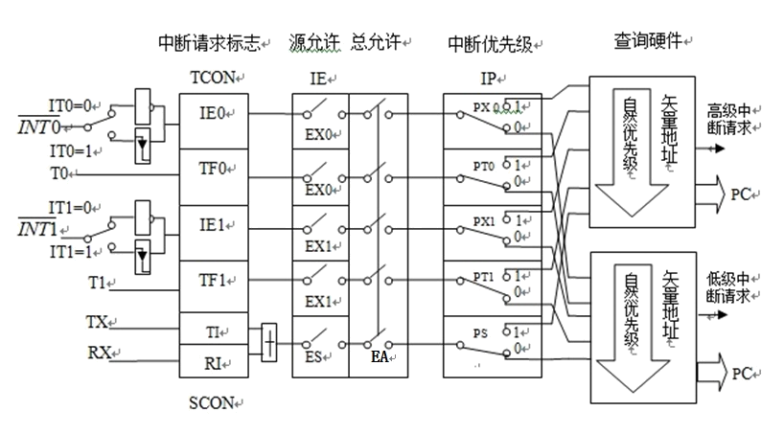


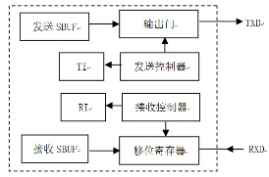
第5章 单片机的中断系统
中断系统的组成（影响中断的因素？）
中断信号
P3.2
中断号
P3.3
中断号
中断信号分别沿5条水平路径由左向右进行传送。
其中，TCON、SCON、IE、IP是相关SFR。

Slide 11
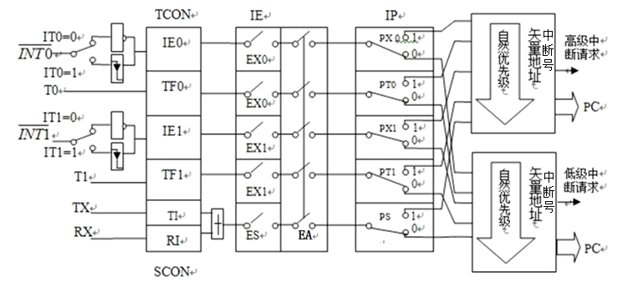
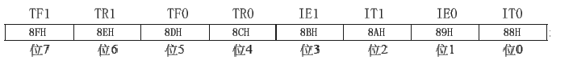
第5章 单片机的中断系统
1、TCON寄存器
定时/计数器的控制寄存器（Timer/Counter Control Register），字节地址为88H，可位寻址。
T1的中断请求标志
与中断无关第6 章介绍
T0的中断请求标志
与中断无关第 6 章介绍
INT1的中断请求标志
INT1的中断触发信号选择
INT0的中断请求标志
INT0的中断触发信号选择
=1，有中断请求
=0，无中断请求
=1，脉冲触发
=0，电平触发
【注意】 51单片机复位后，TCON初值为0——默认没有上述中断请求，默认采用电平触发方式。

Slide 12
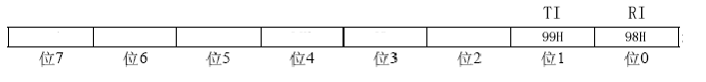
第5章 单片机的中断系统
2、SCON寄存器
串口控制寄存器(Serial control register)，字节地址为98H，可位寻址。
=1，有中断请求
=0，无中断请求
TX的中断请求标志
RX的中断请求标志
【注意】
TI和RI虽然是2个中断请求标志位，但在SCON之后经或门电路合成为1个信息，统一接受中断管理。

Slide 13
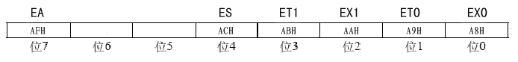
第5章 单片机的中断系统
3、IE寄存器
中断允许寄存器（Interrupt Enable Register），字节地址为A8H，可位寻址。
总中断允许标志
TX/RX的中断允许标志
T1的中断允许标志
INT1的中断允许标志
T0的中断允许标志
INT0的中断允许标志
=1，允许中断
=0，禁止中断
【注意】
禁止中断并不能阻止中断请求标志值的硬件刷新；
单片机复位后，IE的初值为0——默认为整体禁止中断。

Slide 14
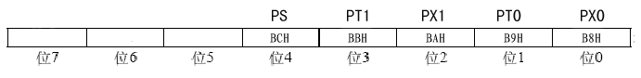
第5章 单片机的中断系统
4、IP 寄存器
中断优先级寄存器（Interrupt Priority Registers），字节地址为B8H，可位寻址。
TX/RX的中断优先级标志
T1的中断优先级标志
INT1的中断优先级标志
T0的中断优先级标志
INT0的中断优先级标志
=1，高优先级
=0，低优先级

Slide 15
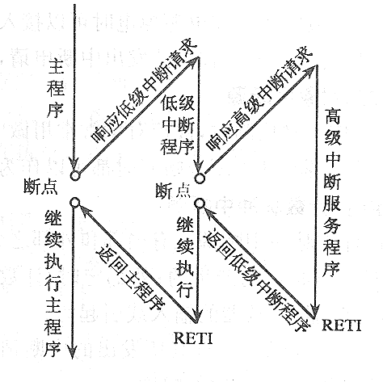
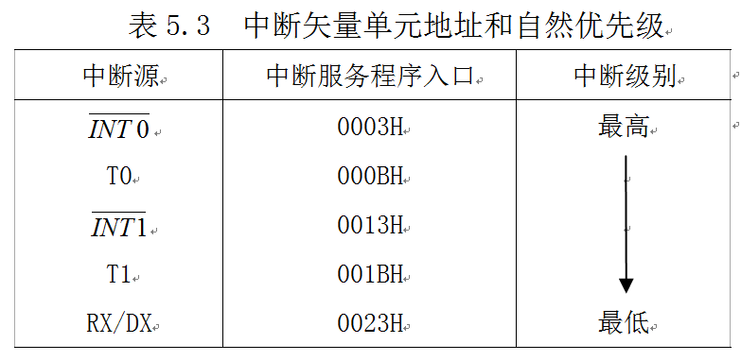
第5章 单片机的中断系统
优先级原则：
1）高级中断请求可以打断正在执行的低级中断；
2）同级或低级中断请求不能打断正在执行的中断；
3）同级中断源同时提出请求时按自然优先级响应：
INT0→ T0 → INT1→T1→TI/RI
4）单片机复位时，IP初值为0——默认
所有中断源均为低级中断。

Slide 16
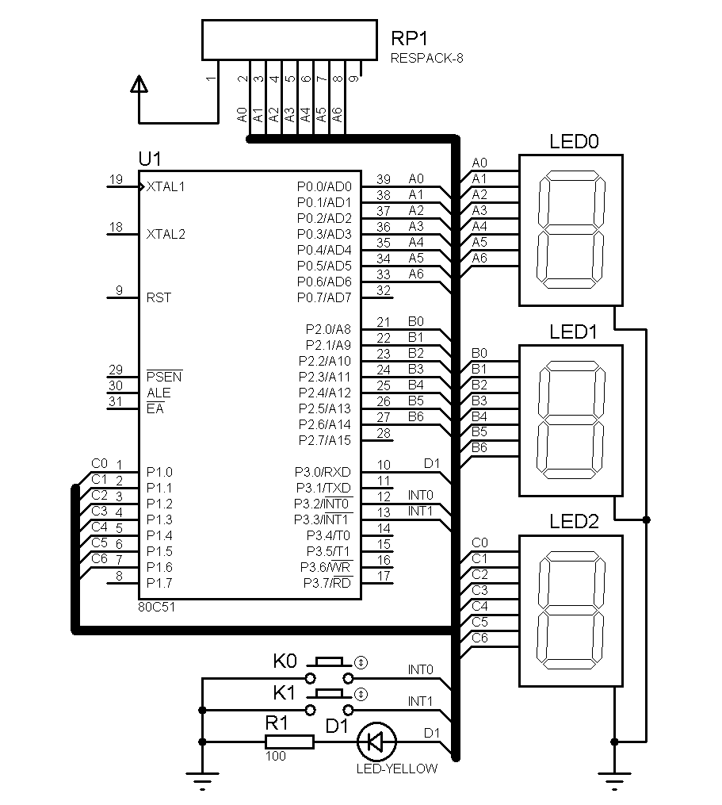
第5章 单片机的中断系统
实例4 中断嵌套演示
功能：
LED0代表主函数的功能；
K0产生INT0中断请求，调用LED1显示功能；
K1产生INT1中断请求，调用LED2显示功能；
设置INT1为高级中断，INT0为低级中断；
高级中断运行时，若有低级中断请求，则D1点亮；高级中断结束后，低级中断才能运行。

Slide 17
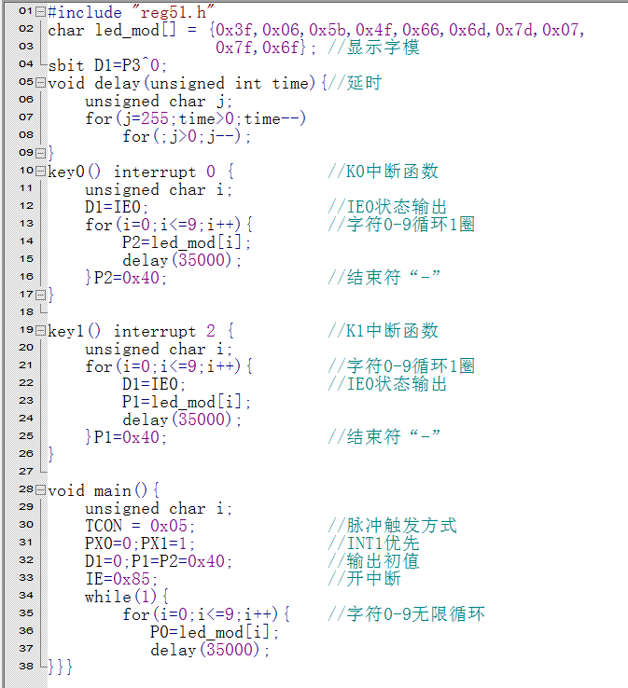
第5章 单片机的中断系统
实例4软件编程

Slide 18
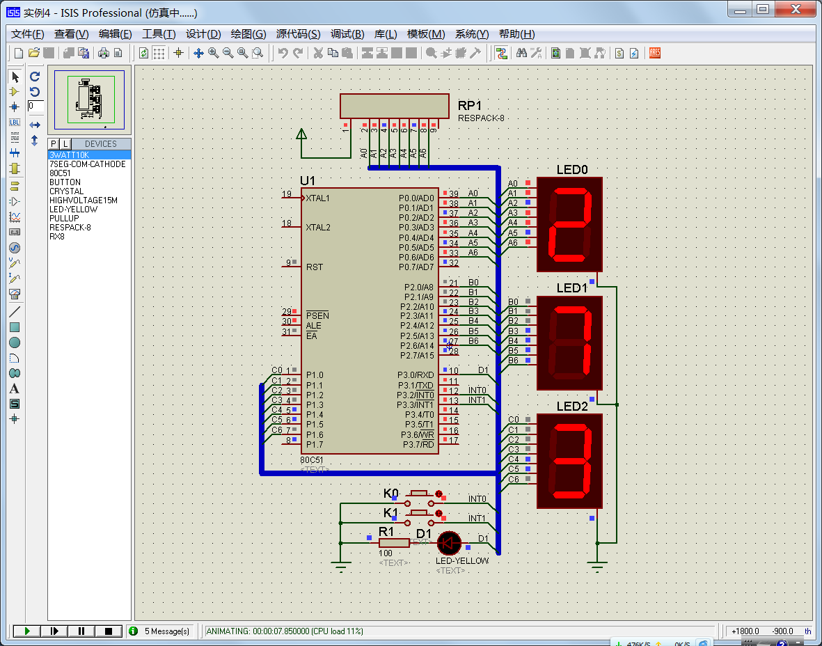
第5章 单片机的中断系统
实例4仿真运行

Slide 19
中断标志汇总
第5章 单片机的中断系统
中断源名称 中断请求标志 中断允许标志 中断优先标志 中断触发方式标志 中断号
INT0 IE0 EX0 PX0 IT0 0
T0 TF0 ET0 PT0 1
INT1 IE1 EX1 PX1 IT1 2
T1 TF1 ET1 PT1 3
TI/RI TI/RI ES PS 4

Slide 20
中断管理寄存器汇总
第5章 单片机的中断系统
TCON
88H
SCON
98H
IE
A8H
IP
B8H

Slide 21
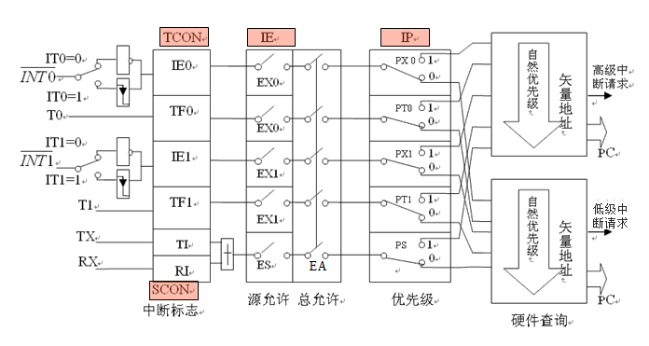
第5章 单片机的中断系统
中断系统汇总

